Slide 1


WYCKOFF METHOD
8xTRADING GROUP
Contact information:
Telegram group : https://t.me/joinchat/pLGA6juL48xkZTc1
Youtube :https://www.youtube.com/c/8xTRADING

Slide 2
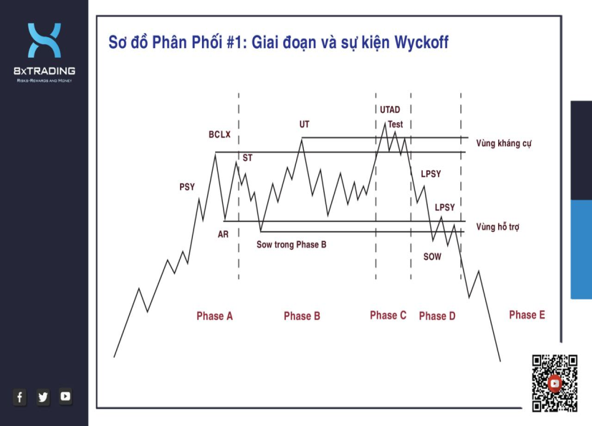

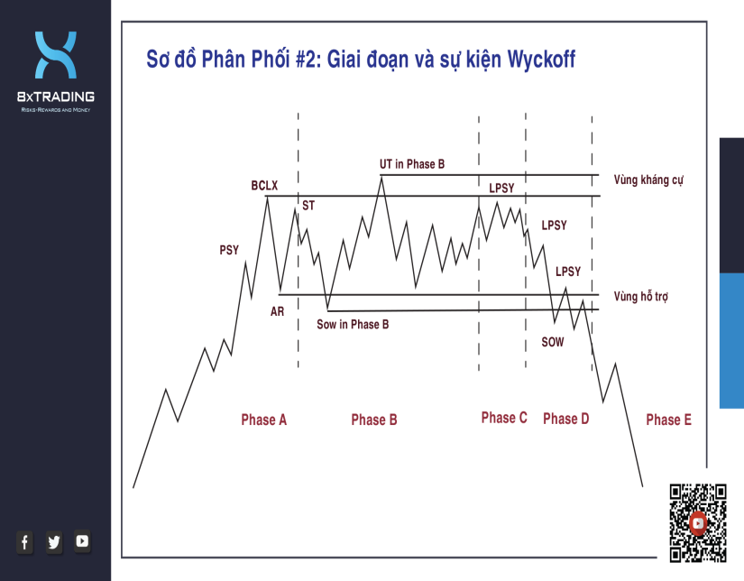
PSY — Nguồn cung sơ bộ, nơi mà nhà điều hành tổng hợp bắt đầu bán sản phẩm sau khi giá di chuyển tăng mạnh kèm khối lượng và chênh lệch giá mở rộng, báo hiệu rằng một sự thay đổi trong xu hướng có thể đang đến gần.
BCLX — Cao trào mua, trong đó thường có sự gia tăng rõ rệt về khối lượng và chênh lệch giá tăng. Lực mua đạt đỉnh điểm, nơi mà công chúng bắt đầu đổ xô mua vào đây là thời điểm mà thị trường có rất nhiều tin tức tốt được tung ra. Các nhà điều hành lợi dụng nó để bán ra các sản phẩm của mình .
AR — Phản ứng tự động. Với lực mua dữ dội đã giảm đi đáng kể sau BCLX và sự chốt lời của các nhà điều hành tổng hợp và các nhà giao dịch nhỏ lẻ tham giá bán theo. Mức thấp của đợt bán tháo này giúp xác định ranh giới biên dưới của phân phối TR.
ST - Thử nghiệm thứ cấp, nơi mà giá quay lại khu vực BCLX để kiểm tra sự cân bằng cung / cầu tại các mức giá này. Đỉnh tiếp theo được xác nhận , thường cung phải lớn hơn cầu để CO giữ giá trong TR, do đó khối lượng và mức chênh lệch sẽ giảm khi giá tiếp cận vùng kháng cự của BCLX thành lập ST[A]. ST[B] có thể ở dạng khác tạo ra (UT), trong đó giá di chuyển trên mức kháng cự BCLX và nhanh chóng đảo chiều để đóng dưới mức kháng cự. Sau UT, giá thường kiểm tra biên giới dưới của TR.
SOW — Dấu hiệu của sự suy yếu giá, có thể quan sát được khi giá di chuyển xuống biên dưới của TR, thường xảy ra với biên độ giảm với mức chênh lệch và khối lượng tăng. Việc cam kết dưới hỗ trợ AR ban đầu cho thấy sự thay đổi đặc tính trong hành động giá của sản phẩm nguồn cung bây giờ là chiếm ưu thế.
LPSY — Điểm kháng cự cuối cùng. Sau khi kiểm tra mức kháng cự cục bộ ở biên dưới TR , một đợt phục hồi yếu ớt trên biên độ hẹp cho thấy thị trường đang gặp khó khăn đáng kể trong việc tăng giá. Việc không thể tăng đến các mức có thể là do nguồn cầu yếu- nguồn cung đáng kể hoặc nguồn cầu mạnh – nguồn cung mạnh hơn . LPSY thể hiện sự cạn kiệt nguồn cầu và những đợt bán hàng cuối cùng của các nhà điều hành tổng hợp trước khi việc giảm giá bắt đầu mạnh mẽ hơn.
UTAD — Bẫy tăng giá chính phân phối. UTAD là tín hiệu cho thấy sự dấu hiệu sức mạnh SOS bị thất bại đi đến phân phối nó giống như một Spring/ Shakeout ở biên dưới trong TR tích lũy. Nó tạo ra một hành động tăng giá nhắm kiểm tra nguồn cầu ở biên trên TR phân phối và nguồn cung bắt đầu tăng lên mạnh mẽ hơn. Tương tự như Spring/ Shakeout , UTAD không phải là một thành phần cấu trúc bắt buộc: TR trong phân phối. Biểu đồ # 1 chứa UTAD, trong khi TR trong Biểu đồ phân phối # 2 thì không.

Slide 3

CÁC THUẬT NGỮ WYCKOFF
(PHÂN PHỐI)
PSY | Preliminary supply
BCLX | Buying climax
AR | Auto rally
ST | Secondary climax
UT | Upthrust
UTAD | Upthrust after Distribution
SOW | Sign of weakness
LPSY | Last point of supply

Slide 4
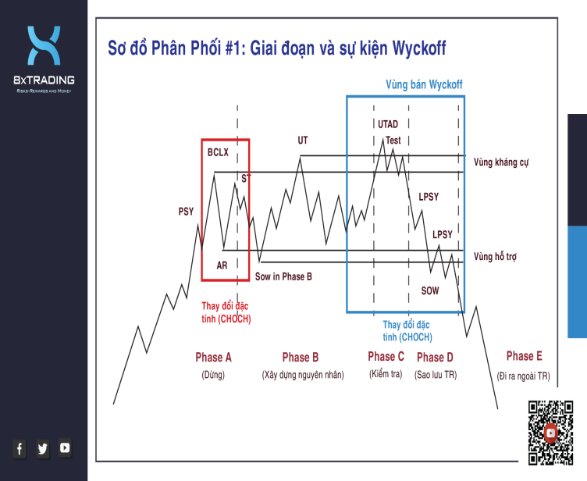
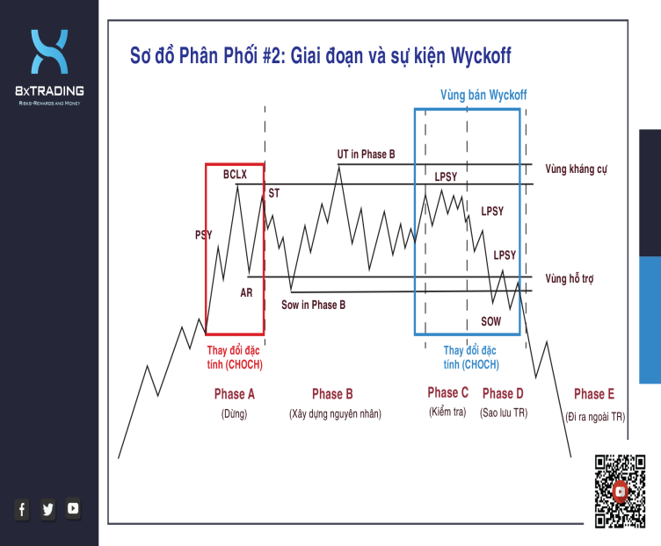
Phase A: Trong phân phối TR đánh dấu “Sự dừng lại của xu hướng tăng trước đó”. Cho đến thời điểm này, nguồn cầu đang chiếm ưu thế và dấu hiệu đầu tiên việc nguồn cung bắt đầu tham gia thị trường ở điểm cung sơ bộ (PSY) và mua cao trào (BCLX). Những sự kiện này thường được theo sau bởi một phản ứng tự động (AR) và một thử nghiệm thứ cấp (ST) của BCLX, thường là khi khối lượng giảm dần. Tuy nhiên, xu hướng tăng cũng có thể kết thúc mà không có hành động cao trào, thay vào đó thể hiện sự cạn kiệt của nguồn cầu với mức chênh lệch và khối lượng giảm dần “ rút ngắn lực đẩy” được thực hiện trên mỗi đợt tăng trước khi nguồn cung đáng kể xuất hiện.
Phase B: Chức năng là “xây dựng nguyên nhân” để chuẩn bị cho một xu hướng giảm mới. Trong thời gian này, các nhà điều hành tổng hợp đang bán số lượng lớn hàng của họ để chuẩn bị cho sự sụt giảm tiếp theo. Các điểm Giai đoạn B trong phân phối tương tự như các điểm được thực hiện cho Giai đoạn B trong tích lũy, ngoại trừ tay mạnh bắt đầu là bán từng phần sản phẩm khi TR phát triển, với mục tiêu cạn kiệt càng nhiều nguồn cầu còn lại càng tốt. Quá trình này để lại dấu chân rằng cung / cầu cán cân nghiêng về cung thay vì cầu.
Phase C: Trong quá trình phân phối, Giai đoạn C có thể tự hình thành (UT) hoặc UTAD. Như đã lưu ý ở trên, UT/UTAD ngược lại Spring. Nó nằm ở mức kháng cự TR nhanh chóng đảo chiều và đóng cửa trong TR. Đây là bài “kiểm tra nguồn cầu còn lại”. Nó là bẫy tăng giá , dường như báo hiệu sự phục hồi của xu hướng tăng nhưng trên thực tế là nhằm mục đích đánh lừa các nhà giao dịch bằng phá vỡ giả. UT hoặc UTAD cho phép nhà điều hành tổng hợp bán thêm sản phẩm với giá cao cho các nhà đầu tư nhỏ lẻ đang mua lên ở mức này . Các tổ chức theo dấu chân của tay mạnh có thể muốn bắt đầu các vị thế bán sau UT hoặc UTAD. Tỷ lệ rủi ro / phần thưởng thường rất lớn . Tuy nhiên, "tay mạnh" tạo ra các UT để liên tục ngăn chặn các nhà giao dịch bắt đầu các vị thế bán khống, vì vậy thường an toàn hơn nếu đợi đến Giai đoạn D và xác nhận LPSY.
Phase D: Đến sau khi các kiểm tra thử nghiệm ở Giai đoạn C cho chúng ta thấy nguồn cầu cuối cùng. Trong Giai đoạn D, hành động giá đi đến cam kết dưới mức hỗ trợ TR. Bằng chứng cho thấy “nguồn cung đang chiếm ưu thế rõ ràng” mức chênh lệch và khối lương tăng lên kèm theo sự phá vỡ rõ ràngở hỗ trợ hoặc giảm xuống dưới vùng giữa của TR sau UT hoặc UTAD. Thường có nhiều lực đẩy yếu trong Giai đoạn D; những LPSY này đại diện cho cơ hội tuyệt vời để bắt đầu hoặc thêm vào các vị thế bán. Bất cứ ai vẫn còn ở vị thế mua dài hạn trong Giai đoạn D thì hãy thoát khỏi nhanh chóng.
Phase E: Chính thức đi vào xu hướng giảm; “hành động giá rời khỏi TR” và nguồn cung kiểm soát thị trưởng. Một khi Hỗ trợ TR bị phá vỡ bằng hành động MAJROR SOW, sự phá vỡ này thường được kiểm tra với một đợt phục hồi không thành công tại các vùng gần hỗ trợ. Những lực đẩy tiếp theo trong sự di chuyển giảm giá này thường yếu ớt. Sau một sự di chuyển xuống mạnh mẽ, hành động cao trào bán có thể báo hiệu sự bắt đầu của TR tái phân phối hoặc tích lũy.

Slide 5
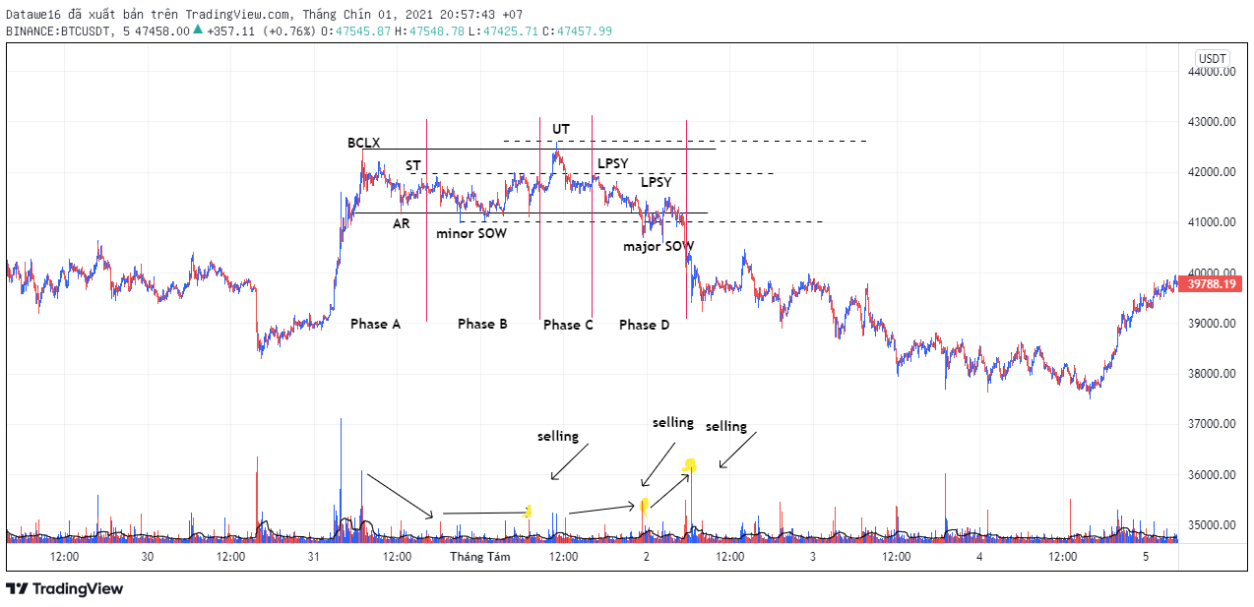

Slide 6
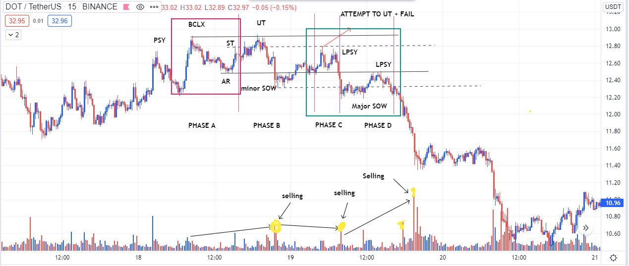

Slide 7
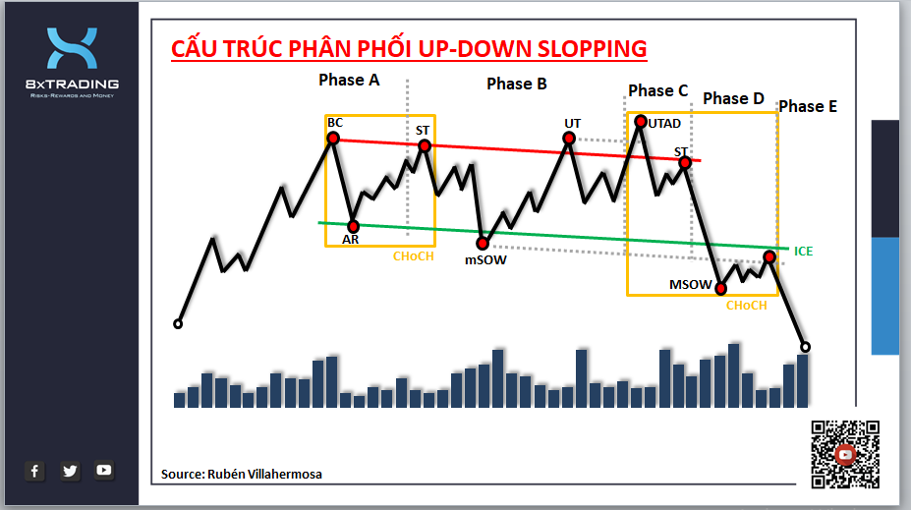
Cấu trúc phân phối với độ dốc hướng xuống
Đây là cấu trúc phân phối yếu nhất. Sau khi xác định được các sự kiện đầu tiên cho thấy sự dừng lại của xu hướng trước đó, điều kiện thuận lợi cho sự suy yếu tràn ngập thị trường sẽ gây ra sự phát triển của các chuyển động tiếp theo dưới dạng độ cao của đỉnh và đáy giảm dần.
Có thể thấy, xuất hiện một kênh đi xuống - nơi giá bật ra khỏi các cực trị của nó theo các diễn biến
Chìa khóa là sự thử nghiệm giai đoạn C làm phát sinh chuyển động phá vỡ đi xuống (trong trường hợp này là UTAD. Nhiều ý kiến cho rằng sự kiện này tăng thêm sự tự tin cho người vận hành khi thiết lập các kịch bản và do đó chúng ta nên đợi sự xuất hiện của nó.
Cú sốc vượt ra khỏi biên trên cấu trúc cho thấy tình trạng mua quá nhiều. Cú sốc càng lớn và rõ ràng, nó sẽ càng khẳng định sự thật là nó đã chiếm được thanh khoản lớn hơn và do đó, chuyển động đảo chiều sẽ có xung lực lớn hơn.
Kịch bản này chắc chắn khó giao dịch. Do người bán có quyền kiểm soát gần như hoàn toàn, giá sẽ di chuyển rất nhanh. Chúng ta phải hoàn toàn tập trung, nếu không chúng ta có khả năng bỏ lỡ sự vận động này

Slide 8
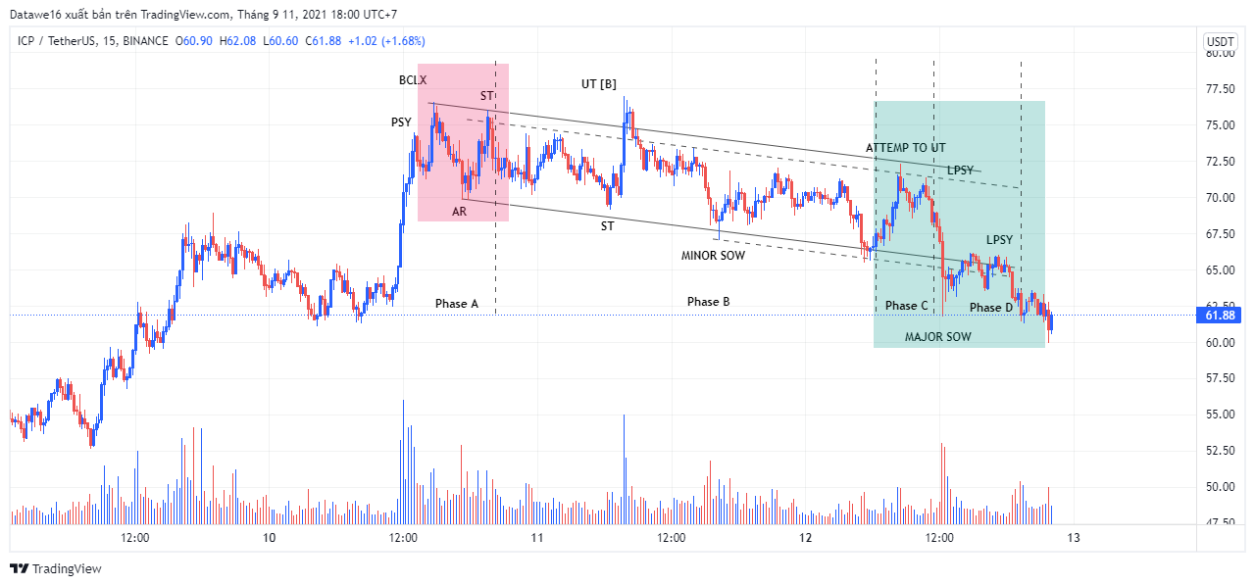

Slide 9
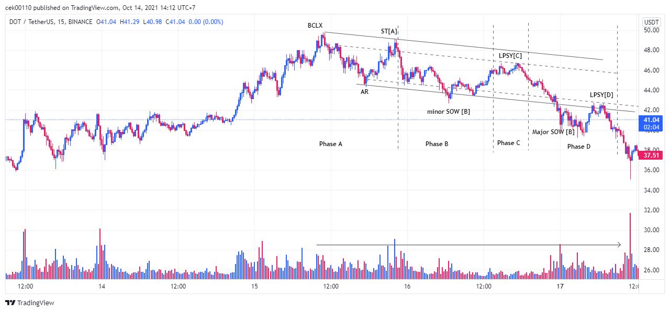

Slide 10
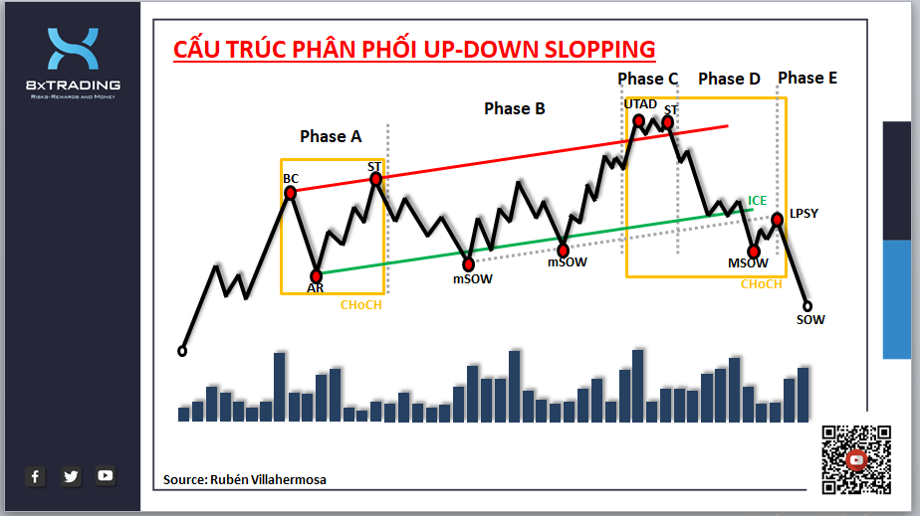
Cấu trúc phân phối với độ dốc hướng lên:
Cấu trúc thể hiện một sức mạnh nhất định, cho thây nhu cầu lớn của người mua áp đảo người bán bằng chứng là sự liên tiếp của đỉnh đáy mới cao hơn đỉnh đáy cũ ,cho đến khi, trong bước phát triển cuối cùng, sự quyết liệt của người bán trở nên rõ ràng ngăn chặn giá không đẩy lên được nữa, bán nhiều hàng hơn xoay chuyển cấu trúc thành quá trình phân phối.
Rút ngắn động lượng SOT , một hành động hữu ích để đánh giá sự thiếu quan tầm của người mua trong sự phát triển giá trị ở vùng giá gần kháng cự . Trong trường hợp này, giá có thể tạo ra đỉnh mới nhưng đỉnh mới thấp hơn đỉnh cũ, cho thấy sự thiếu động lượng.
Hoặc hành động giá không thể tiến tới những điểm chạm trước đó trong cấu trúc cho thấy nỗ lực không đủ lớn cũng như là hành động nguồn cung bắt đầu tăng lên và nhiều nhất từ khi phát triển cấu trúc .
Như mọi khi, cấu trúc có một phẩm chất phân phối khi có sự rung chuyển (UTAD) ở phần trên cùng của cấu trúc ở dạng dư thừa đạt đến tình trạng mua quá mức; hoặc đến một số mức tối đa trước đó có liên quan.

Slide 11
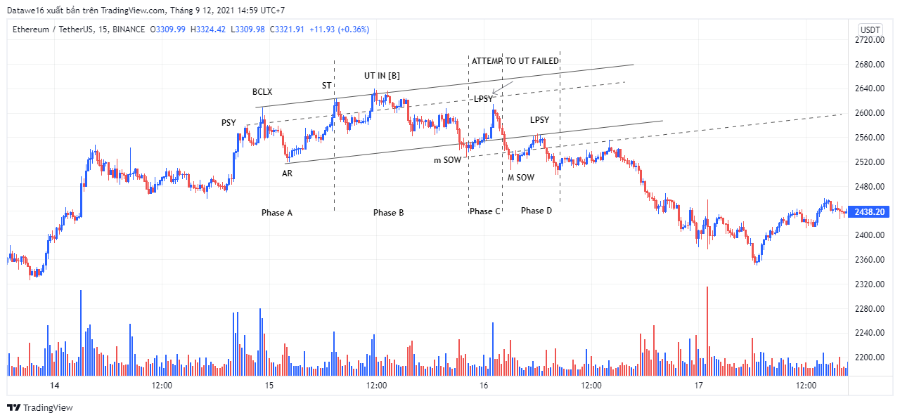

Slide 12
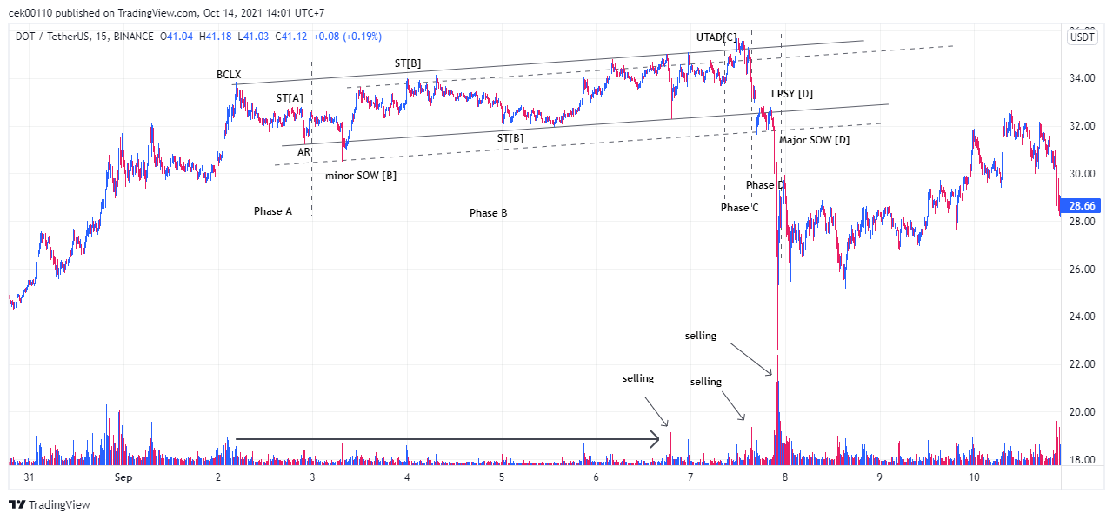

Slide 13
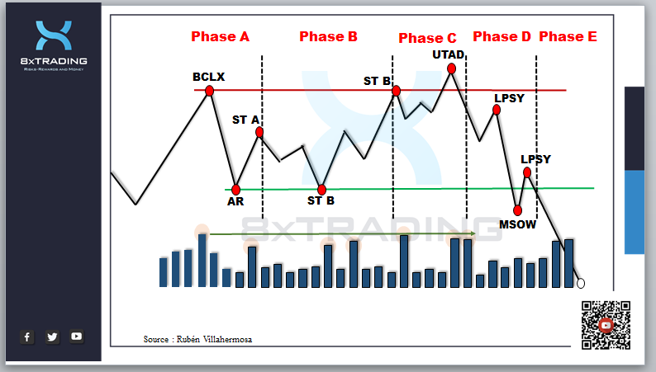
Khối lượng tổng thể trong việc phát triển Phân phối
Trong quá trình phân phối, khối lượng cao hoặc bất thường có thể được xác định trong quá trình phát triển phạm vi phân phối.
Quá trình phân phối diễn ra khác hoàn toàn. Một đặc điểm quan trọng của các quá trình này là chúng có xu hướng phát triển nhanh hơn nhiều so với các quá trình tích lũy. Và đây là lý do tại sao bạn có thể thấy sự biến động lớn về giá và khối lượng giao dịch cao liên tiếp. Thời gian ngắn hơn này buộc phải thực hiện các giao dịch với tốc độ nhất định; trong khi ở quá trình tích lũy, một lượng thời gian nhất định được tiêu thụ cho đến khi các sản phẩm đã được bán hết, trong quá trình phân phối, sự cấp bách phải bán gây ra sự phát triển nhanh chóng kèm theo sự biến động cao.

Slide 14
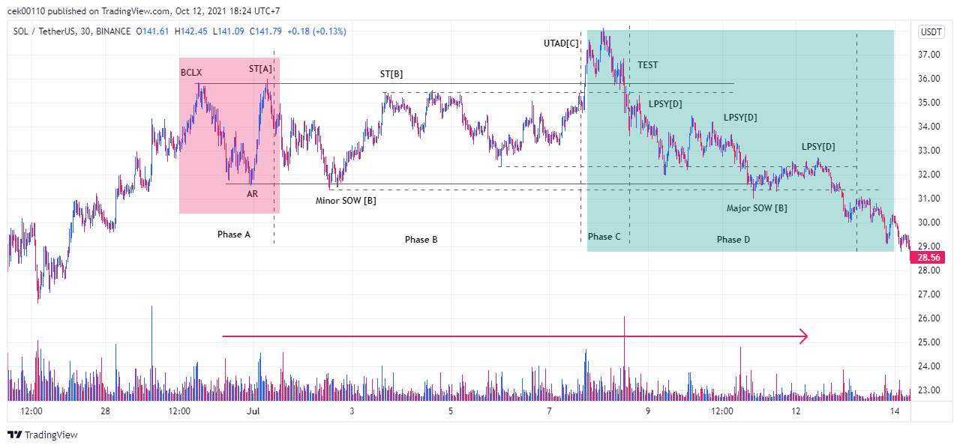

Slide 15
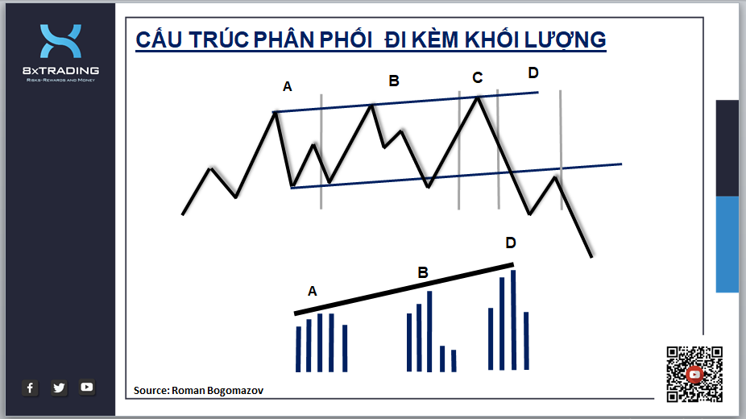
Dấu hiệu khối lượng #1 : Dấu hiệu nguồn cung tăng từ Phase A- D , thể hiện các phản ứng giảm sẽ tăng dần từ trái sang phải nơi mà tay mạnh sẽ thực hiện bán từng phần với số lượng tăng dần thể hiện thông qua khối lượng , chúng ta có thể thấy việc tăng nguồn cung ở phase B, khiến tạo ra những hành động suy yếu giá nhỏ như minor SOW tiếp tục . Phase C, khi có một bẫy tăng giá ở UTAD chẳng hạn , nơi mà tay mạnh bán lượng hàng nhiều nhất trong vùng bởi vì đây là vùng giá tốt hơn , nhiều người mua hơn tạo ra sự thanh khoản lớn, dọc đâu đó ở giữa TR có thể nơi bán lần cuối của tay mạnh và chính thức họ không còn hàng và thoát khỏi thị trường . Điều này làm hành vi giá cam kết suy yếu xuống vùng hỗ trợ thì nguồn cung tiếp tục gia tăng ở Phase D quyết định rũ bõ người mua cố chấp , bán mạnh đi vào phân phối .

Slide 16
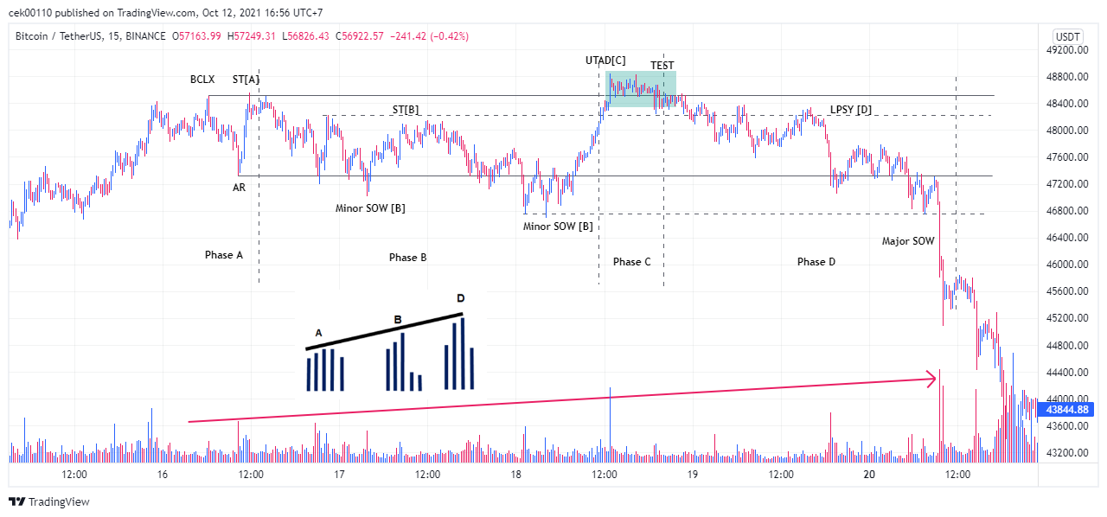

Slide 17
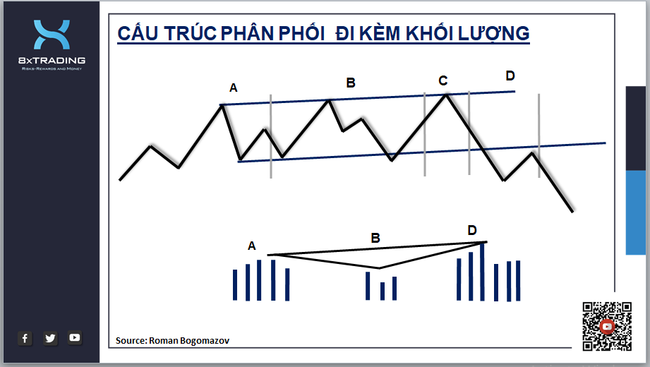
Dấu hiệu khối lượng #2 : Khối lượng ở Phase A giảm dần đến Phase B sau đó tăng mạnh ở Phase D, lý giải được điều này có vẻ như tay mạnh họ sẽ không hoạt động ở phase B để cho công chúng họ tự hung hăng, phấn khích mua vào hành động này được mô tả ở Phase A và đầu Phase B là một tái tích lũy tiềm năng khi có những hành vi giá phá vỡ cam kết một phần trên thành kháng cự nhưng sau đó xuất hiện một bẫy tăng giá UTAD thể hiện phẩm chất phân phối ở Phase C, tiếp tục thể hiện áp đảo người bán qua phase D , tăng dấu hiệu nguồn cung rũ bỏ công chúng còn mặt kẹt hàng ở trong phạm vi giao dịch này .

Slide 18
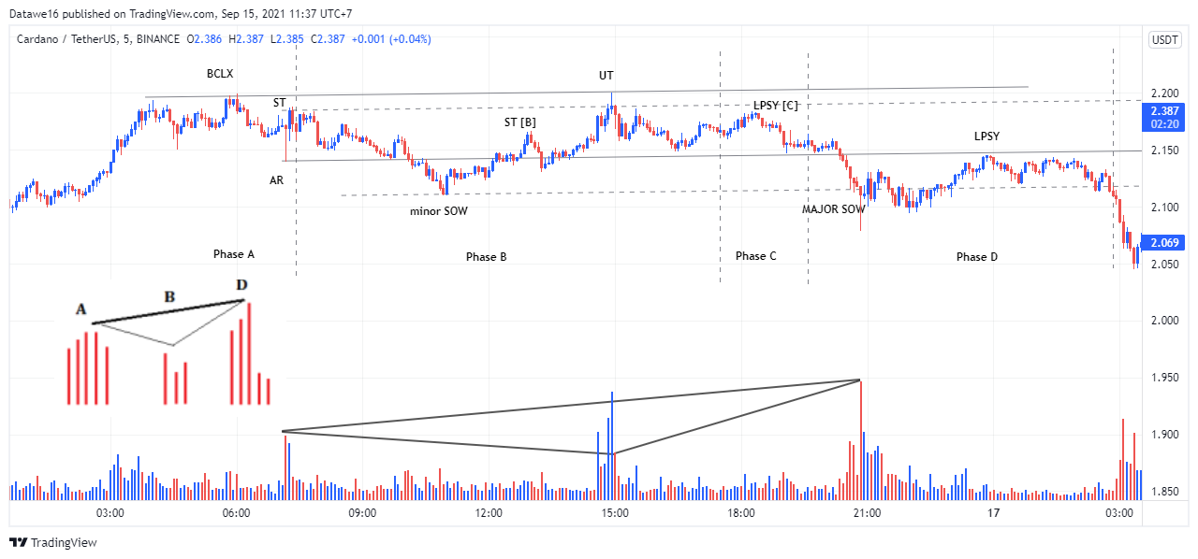
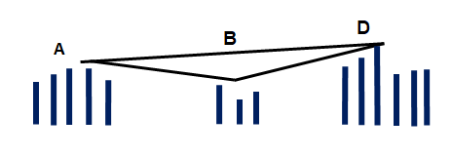
ST[B]

Slide 19
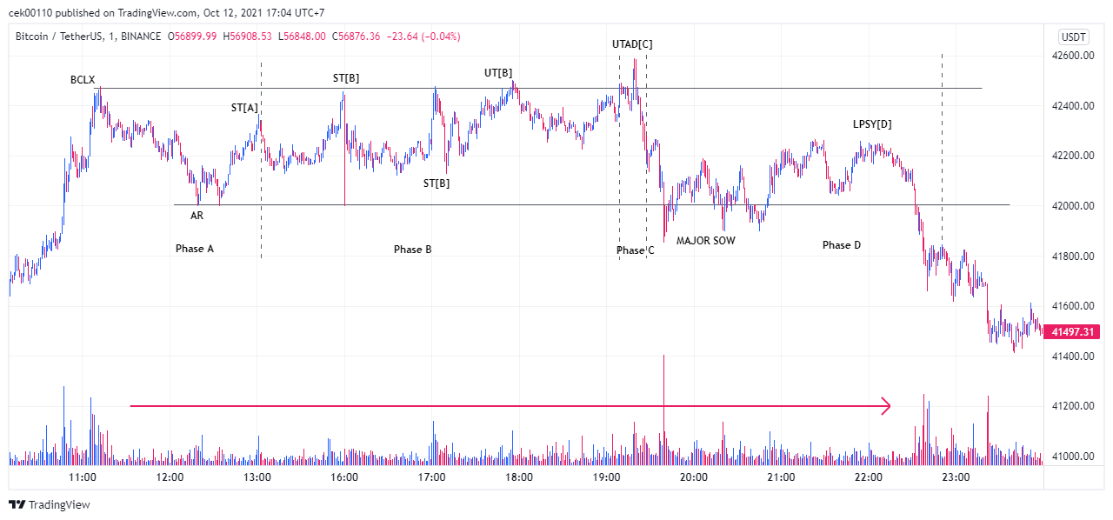

Slide 20
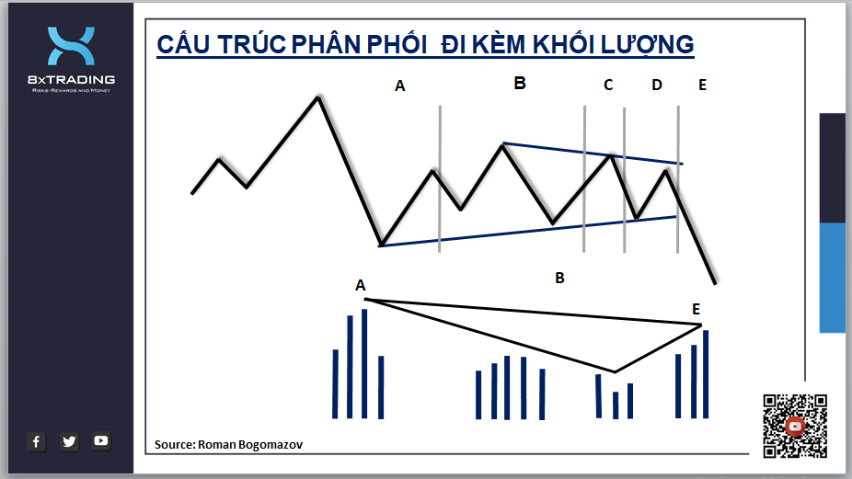
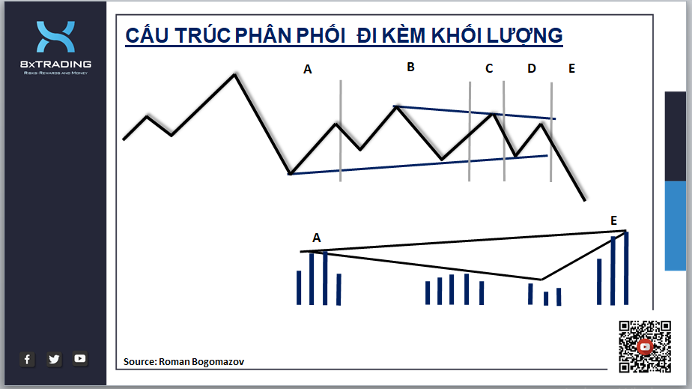
Ít phổ biến

Slide 21
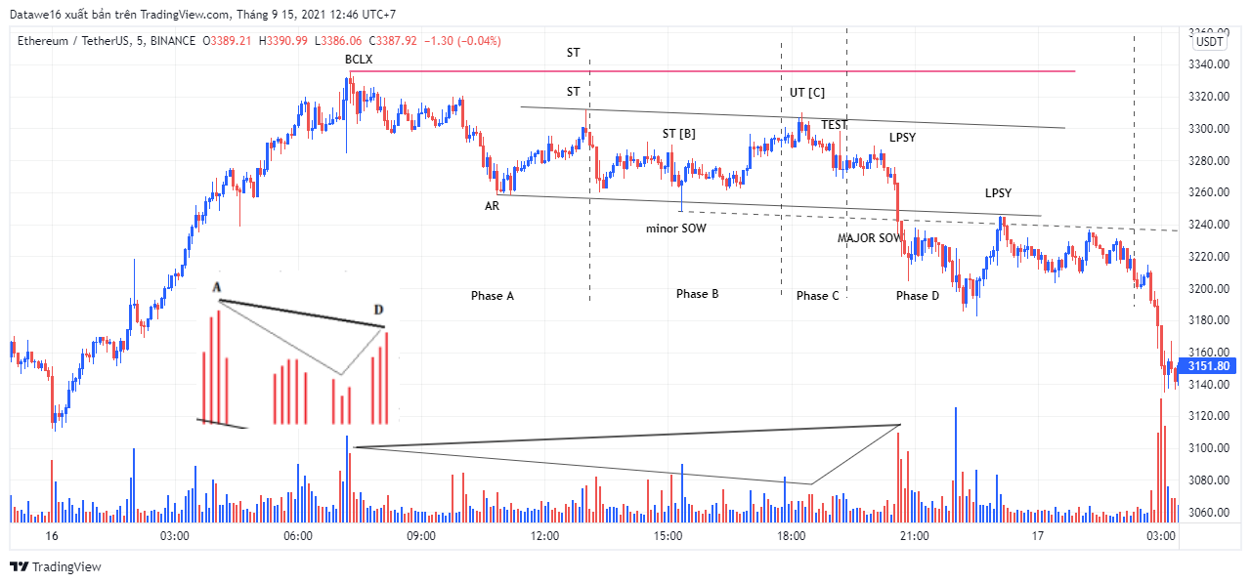
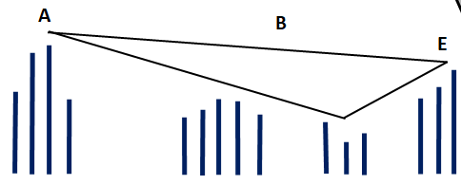

Slide 22
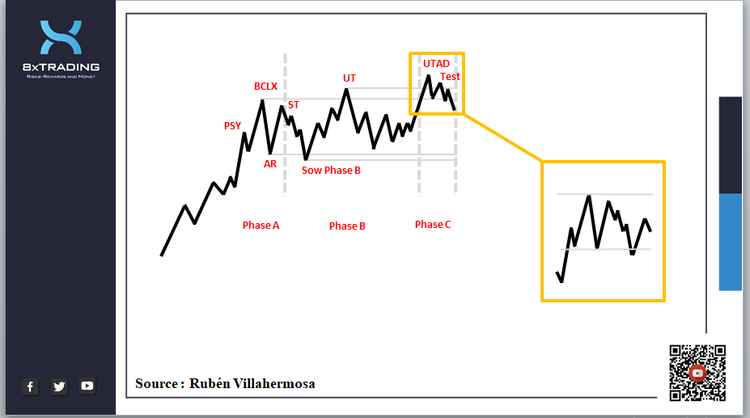
Giảm trong khung thời gian/ Cấu trúc thay đổi từ lớn tới nhỏ

Slide 23
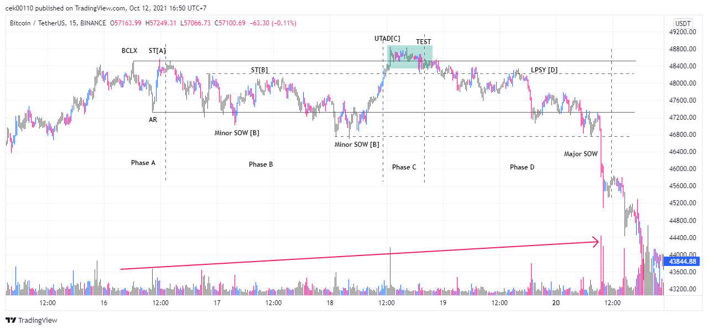
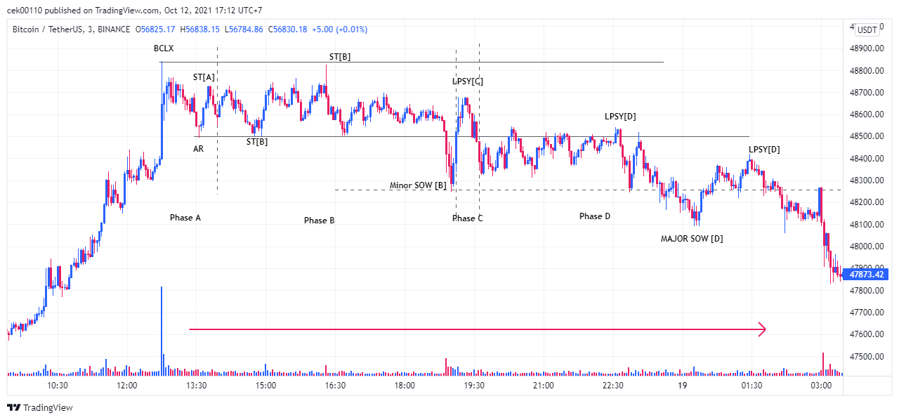
Local redistribution as LPSY ?

Slide 24
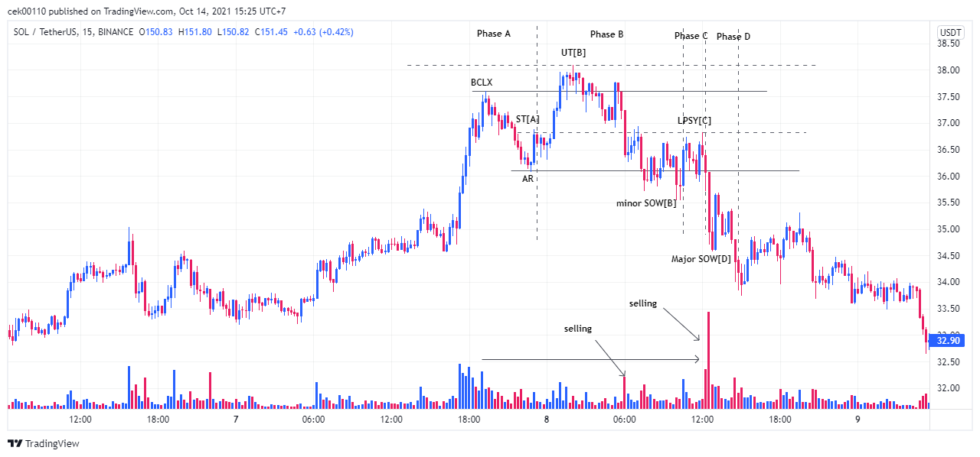
Local redistribution as LPSY ?

Slide 25
BC
Upthrust
BC
ST
ST
ST
LPSY
PSY
AR
SOW
SOW
AR
Source : Rubén Villahermosa

Slide 26
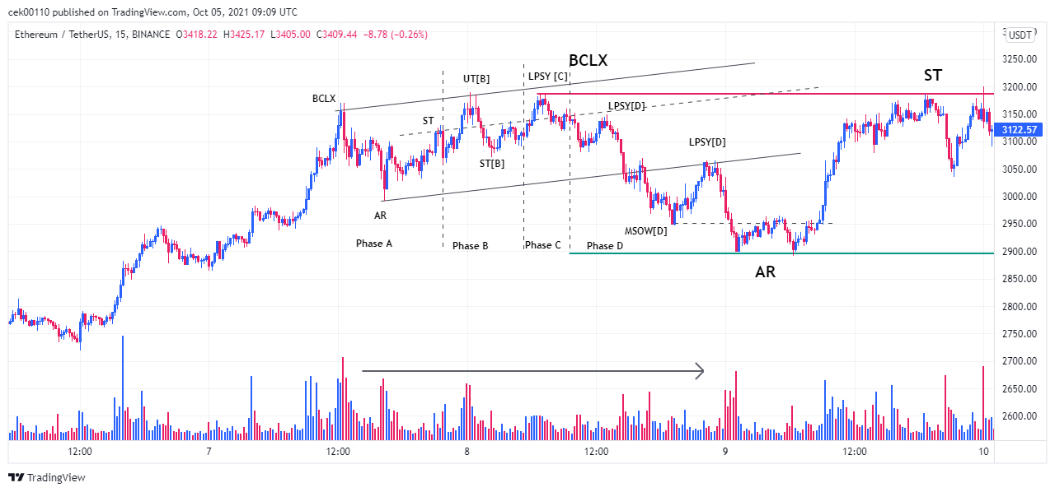
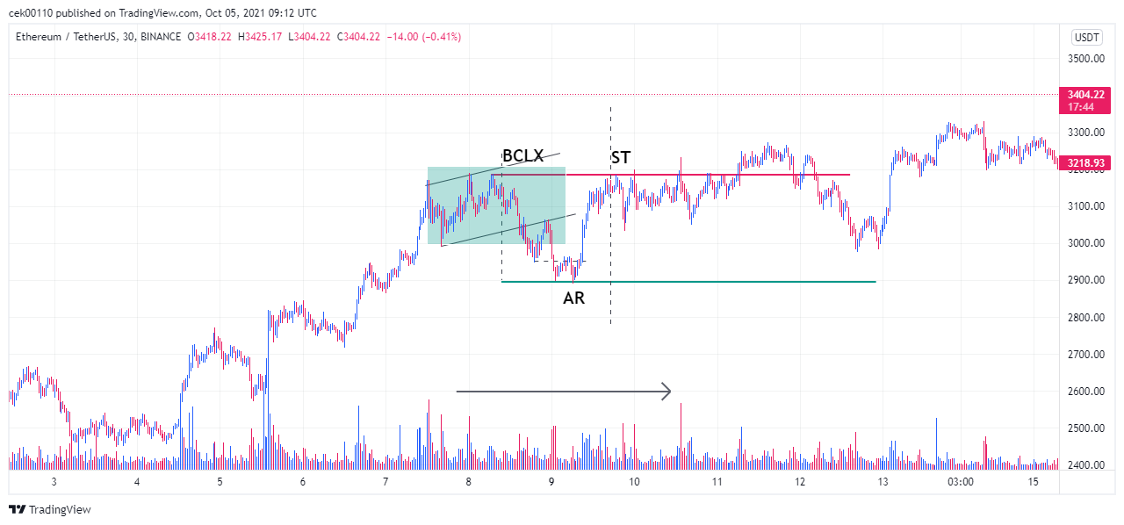

Slide 27
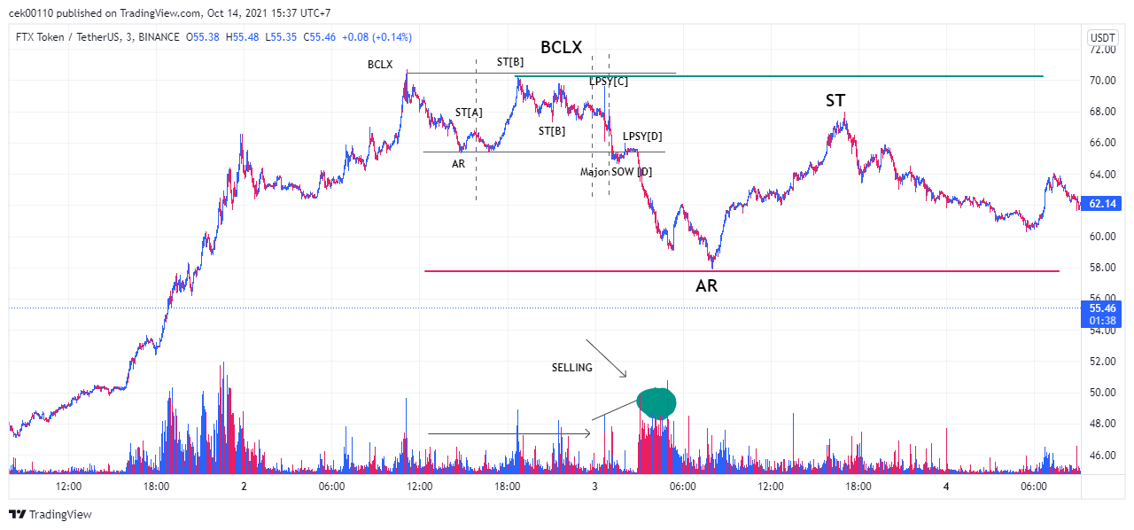
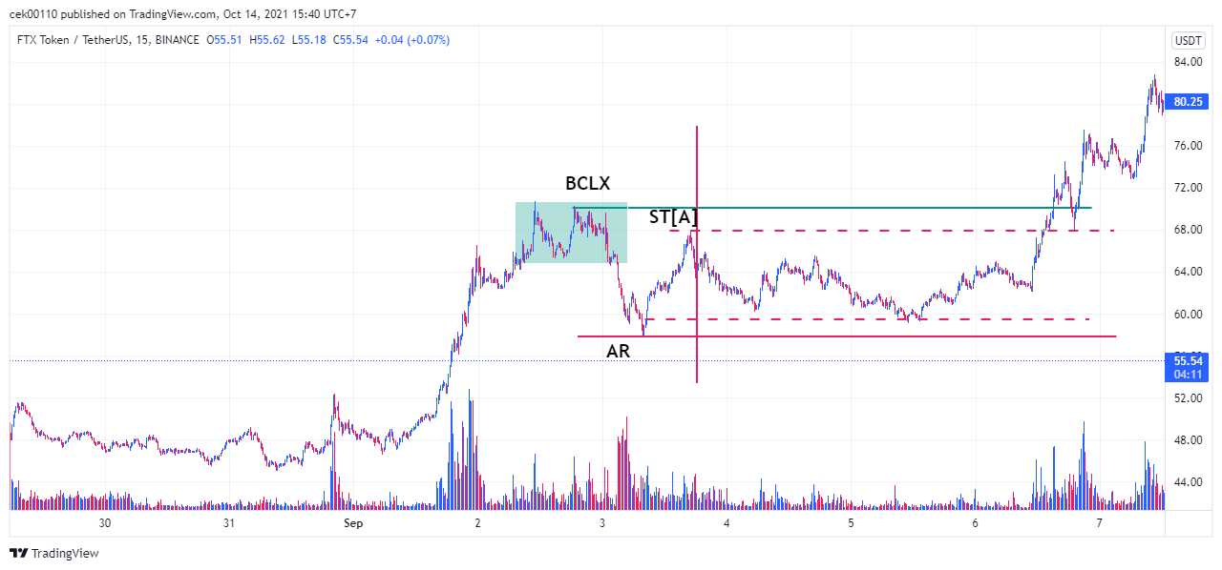

Slide 28
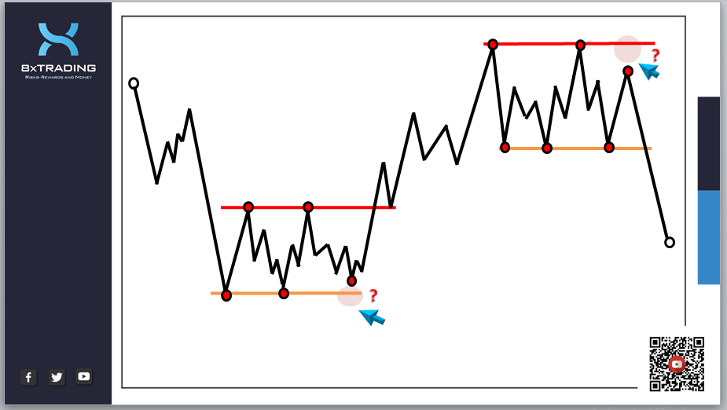
Sự thất bại về mặt duy trì cấu trúc
BCLX
ST[B]
Đây là một khái niệm rất đơn giản có thể giúp chúng ta khi đánh giá diễn biến của các chuyển động.
Lỗi này có thể được tìm thấy trong tất cả các loại cấu trúc; cả trong cấu trúc xu hướng tăng hoặc xu hướng giảm và cấu trúc nằm ngang.
Điều đầu tiên là xác định cấu trúc logic tuân theo bước đi của giá. Điều này sẽ được quyết định bởi những lần phản ứng thành công – khẳng định cấu trúc được hình thành bởi hai khu vực cung và cầu. Đây là chìa khóa ban đầu: để xác định cấu trúc mà giá đã xác thực. Bạn càng có nhiều “lần chạm”, bạn càng tự tin vào cấu trúc đó.
Nếu không có sự thay đổi về giá ở phía đối diện và thay vào đó tạo ra một ngã rẽ trước khi đến khu vực đó, chúng ta sẽ nói rằng nó đã phát triển một cấu trúc thất bại và tín hiệu này cho biết thêm sự chắc chắn của kịch bản thiên về sự thay đổi giá cuối cùng.
Cùng với khái niệm này, người ta hiểu rằng sự hỗ trợ cuối cùng của cung hoặc cầu (Điểm hỗ trợ cuối cùng và Điểm cuối cùng của cung) là những thất bại về cấu trúc trong đó giá bị chặn khi đang nỗ lực tìm kiếm một cú sốc, bắt đầu từ thời điểm đó là hình thành sự phá vỡ cấu trúc.
ST[A]
LPSY[C]
AR
ST[B]
AR
ST[B]
LPS[C]
SC
ST[A]
Source : Rubén Villahermosa

Slide 29
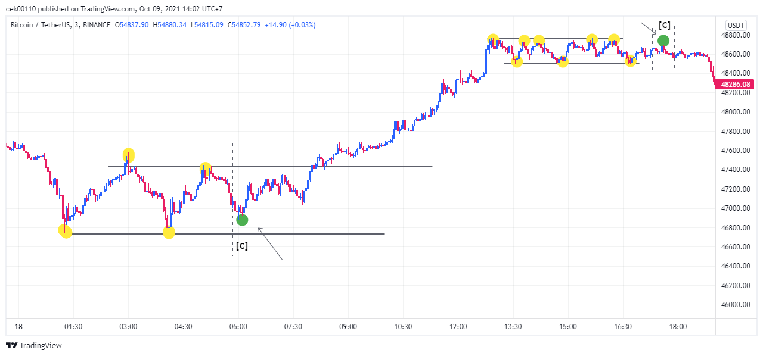
UT [B]
BCLX
ST[A]
LPSY[C]
AR
Minor SOW
Phase A
Phase B
AR
ST[B]
SC
ST[A]
LPS[C]
Phase A
Phase B

Slide 30
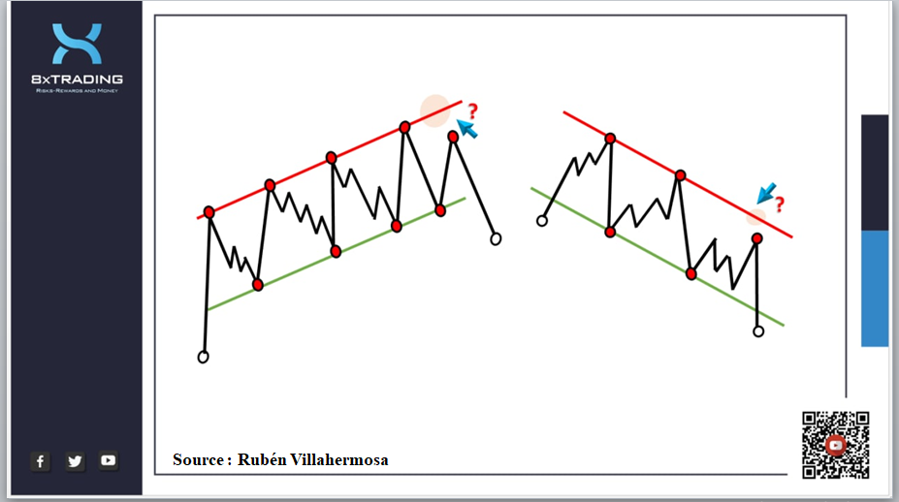
Sự thất bại về mặt duy trì cấu trúc dốc- phân phối
Ví dụ về cấu trúc thất bại biểu thị điểm yếu được tìm thấy khi giá, sau khi xác nhận cấu trúc trong một số trường hợp, không thể tiếp tục di chuyển theo logic chuyển động hiện tại và không thể đạt đến đỉnh.
Rất ít khả năng cho sự tiếp tục chuyển động này đến thời điểm đó cho thấy điểm yếu tiềm ẩn. Người mua đã không còn kiểm soát thị trường và người bán ngày càng xuất hiện nhiều hơn.
Dấu hiệu này không gợi ý sự đảo chiều giá ngay lập tức; nó chỉ là một yếu tố khác cần được tính đến khi để đọc hiểu thị trường.
.

Slide 31
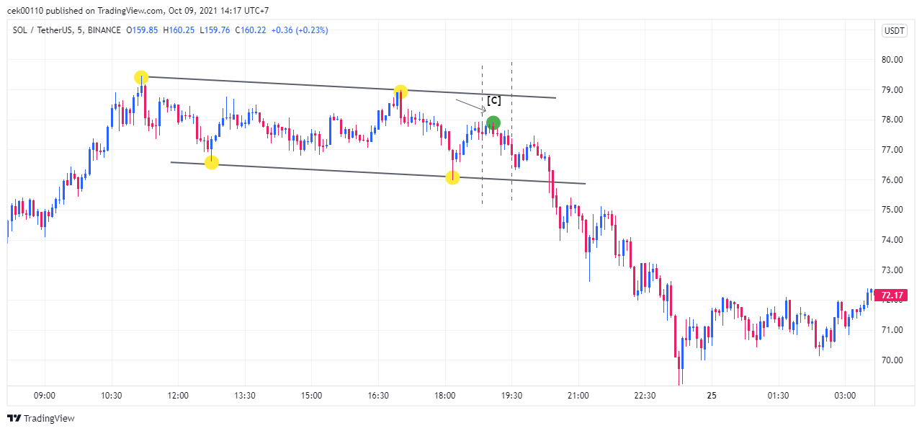
BCLX
ST[B]
ST[A]
LPSY[C]
AR
Minor SOW[B]
Phase A
Phase B

Slide 32
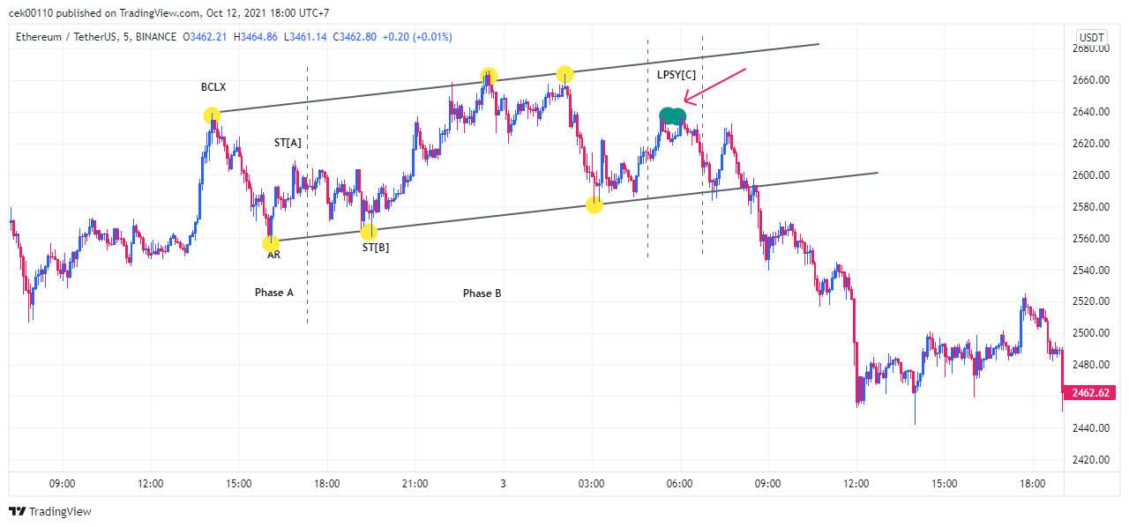

Slide 33
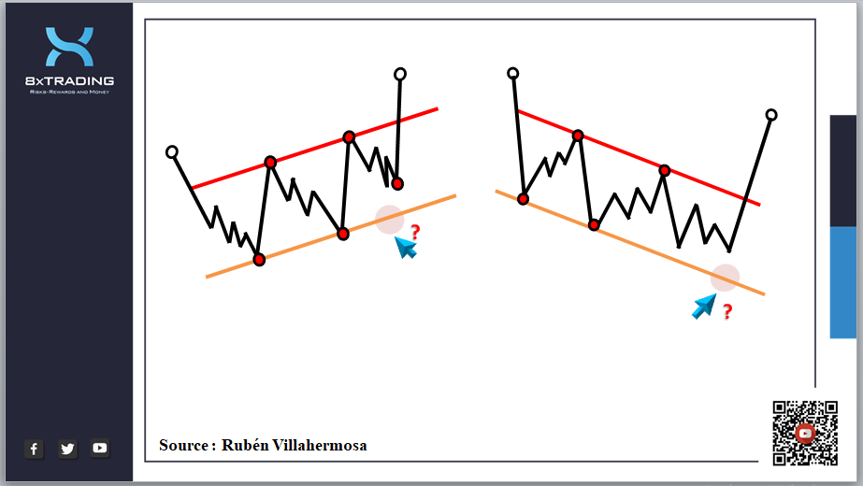
Sự thất bại về mặt duy trì cấu trúc dốc- tích lũy
Tài sản thể hiện sức mạnh cơ bản có được khi giá không thể chạm đến đáy.
Nói cách khác, nếu giá đang lên đến đỉnh và giảm dần xuống đáy mà thị phần của chúng hoàn toàn phù hợp trong giới hạn trên và dưới, chúng ta sẽ khuyến khích thị trường tiếp tục theo cách tương tự và do đó chúng ta sẽ tìm kiếm một thử nghiệm mới ở bên đối diện. Nếu trong quá trình phát triển của một chuyển động như vậy, giá quay đầu mà không đạt đến độ thấp đó, chúng ta sẽ nói rằng thị trường đã tạo ra một sự thất bại về cấu trúc và đó là một dấu hiệu của sức mạnh thị trường vì người mua không cho phép giá giảm xuống thấp hơn.

Slide 34
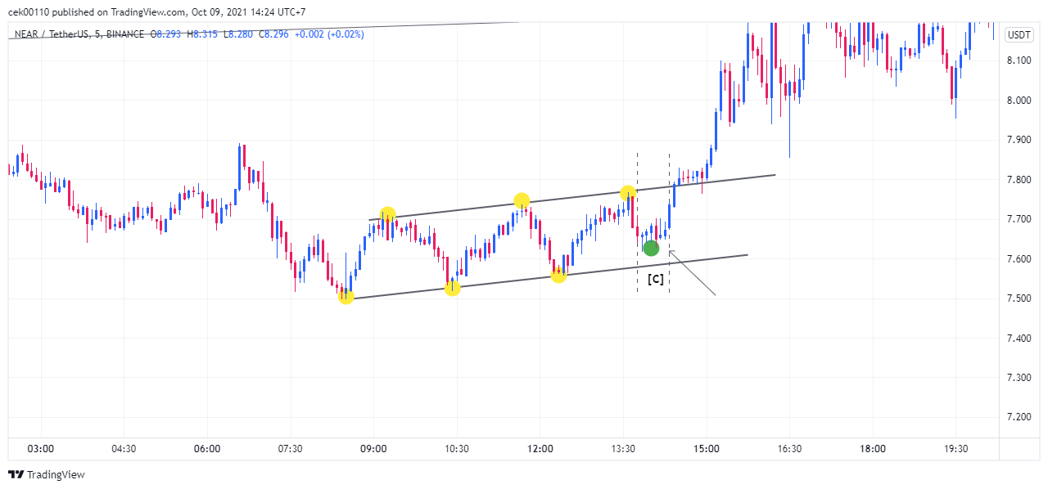
ST[B]
AR
ST[B]
LPS[C]
ST[B]
ST[A]
SC

Slide 35
